Slide 1
Fayllar bilan ishlash. Matnli fayllar

Slide 2
Fayllar bilan ishlash. Matnli fayllar
Matnli fayllar bilan ishlash binar fayllar bilan ishlashdan bir oz farq qiladi. Matnli fayllarda ma`lumotlar satrlarda saqlanadi. Matnli fayl elementilari har xil uzunlikdagi satrlardir. Bu satrlar bir biridan satr oxiri belgisi bilan ajratiladi. Matnli fayl elementlari indekslanmagan bo`lganligi uchun, faylning istalgan elementiga bevosita murojaat qilib bo`lmaydi.

Slide 3
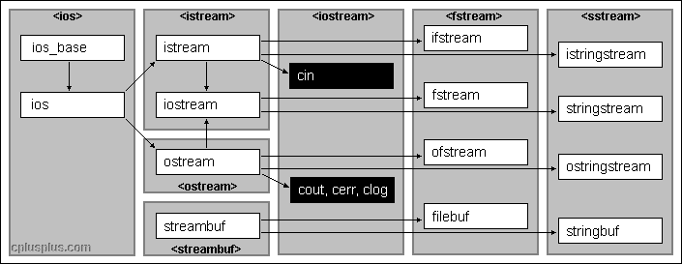

Slide 4
Fayllar bilan ishlash uchun quyidagi sifnlar ob'ektlari hosil qilinadi:
• ofstream - faylga ma'lumot yozish uchun
• ifstream - fayldan ma'lumot o'qish uchun
• fstream - fayldan ma'lumot o'qish uchun va yozish uchun

Slide 5
Bu sinflarni dasturda ishlatish uchun <fstream> sarlavha faylini qo'shish kerak bo'ladi. Bundan keyin programmada aniq fayllar oqimini aniqlash mumkin. Masala:
ofstream yozish; // faylga yozish oqimini e'lon qilish ifstream oqish; // fayldan o'qish oqimini e'lon qilish fstream yoz_oqi; // faylga yozish va o'qish oqimini e'lon qilish

Slide 6
Keyin faylni ochish kerak bo'ladi. Faylni ochish deganda, uning ustida nima amal qilinishi haqida amaliyot tizimiga xabar berish tushuniladi.
void open (const char * filename, ios_base::openmode mode = ios_base::out );

Slide 7
mode parametri quyidagicha qiymatlarni qabul qilishi mumkin:
ios::in faqat ma'lumot o'qish uchun
ios::out faqat ma'lumot yozish uchun
ios::ate faylni ochishda fayl ko'rsatkichini fayl oxiriga qo'yish
ios::app fayl oxiriga ma'lumotlarni yozish uchun
ios::trunc bor bo'lgan faylning ustidan yangi faylni yozish
ios::binary binar holda ma'lumotlarni almashish uchun

Slide 8
Har bir sinf uchun mode parametrining odatiy qiymatlari mavjud:
class | default mode parameter
ofstream | ios::out
ifstream | ios::in
fstream | ios::in | ios::out

Slide 9
Fayl ustida o'qish yoki yozish amalini bajarib bo'lgandan song, faylni yopish kerak bo'ladi. Faylni yopish uchun close funksiyasi ishlatiladi. Masalan:
yozish.close(); oqish.close();
Matnli faylga ma'lumot yozish
#include <iostream>

Slide 10
#include <fstream>
using namespace std;
int main ()
{
ofstream yozish; // faylga yozish oqimini hosil qilish
yozish.open("namuna.txt");
// yangi namuna.txt nomli fayl hosil qilinadi.
// agar namuna.txt fayli oldindan bo'lsa,
// uning eski qiymatlari o'chiriladi
// va yangi fayl hosil qilinadi

Slide 11
yozish << "Juda oson!" << endl;
yozish.close(); // faylni yopish
return 0;
}
Matnli fayldan o'qish
#include <iostream>
#include <fstream>
#include <string>
using namespace std;
int main ()

Slide 12
{
ifstream oqish; // fayldan o'qish oqimini hosil qilish
string satr;
oqish.open("namuna.txt");
// faylni ochishda xatolik sodir bo'lsa
if (!oqish.is_open())
{
cout << "Faylni ochishda xatolik sodir bo'ldi." << endl;
exit(1); // dasturni tugatish
}
while (!oqish.eof())
{
// fayldan o'qish
getline(oqish, satr);
// ekranga chiqarish
cout << satr << endl;
}

Slide 13
istream sinfi funksiyalari
istream& seekg ( streampos pos ); istream& seekg ( streamoff off, ios_base::seekdir dir );;
oqish oqimi ko'rsatkichini o'rnatish (siljitish).
pos - oqim buferining yangi pozitsiyasi. dir parametri quyidagilardan birini qabul qilishi mumkin:

Slide 14
Qiymat | Izoh
ios::beg | oqimning boshlanishi
ios::cur | oqimning joriy xolari
ios::end | oqim oxiri
long tellg();
o'qish oqimining joriy xolatini (pozitsiyasi) aniqlash.

Slide 15
ostream sinfi funksiyalari
ostream& seekp ( streampos pos ); ostream& seekp ( streamoff off, ios_base::seekdir dir );
yozish oqimi o'rnini (pozitsiyasini) o'rnatish. pos - oqim buferining yangi pozitsiyasi dir parametri beg, cur, end qiymatlaridan birini qabul qilishi mumkin.
long tellp() - yozish oqimining kelgan joyini aniqlash.

Slide 16
Fayldan nusxa olish
//ushubu dastur orqali ixtiyoriy fayldan nusxa olish mumkin
#include <iostream>
#include <fstream>
using namespace std;
int main ()
{
int length;
char * buffer, fayl[] = "matn.txt", yangi[]="yangi_fayl.txt";

Slide 17
// fayl - nusxalanadigan fayl nomi
// yangi - yangi nusxalangan fayl nomi
// o'qish oqimi
ifstream fromfile(fayl, ios::binary );
if (!fromfile.is_open())
{
cout << "faylni o'qishda xatolik sodir bo'ldi\n";
exit(1);
}

Slide 18
ETIBORINGIZ UCHUN
RAXMAT

